Slide 1

Seminario 2019

Slide 2
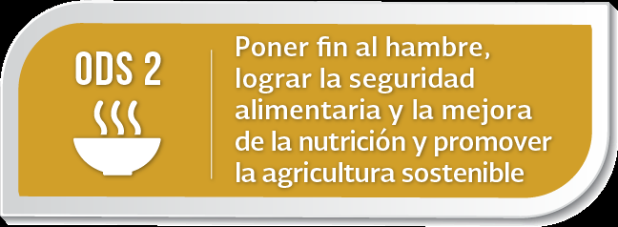
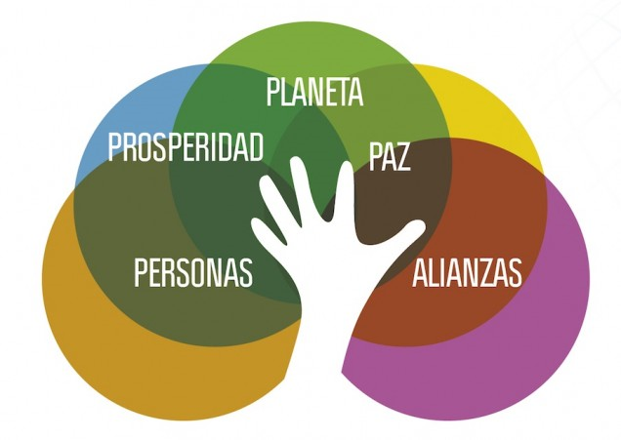
OBJETIVOS.

Slide 3


Slide 4
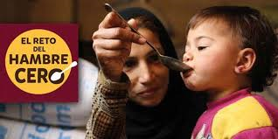

Slide 5
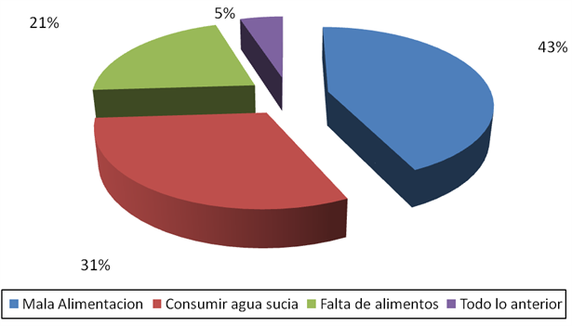
JUSTIFICACION.
Realizar charlas para que los niños y familia estén enterados de una buena alimentación.

Slide 6
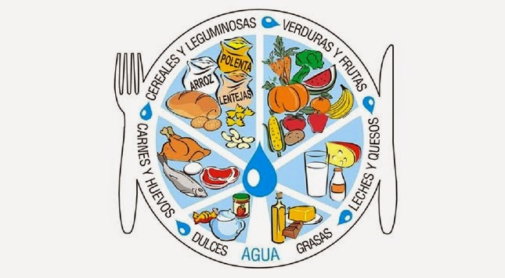

Slide 7


Slide 8

¿POR QUÉ GUATEMALA DEBERÍA DE MEJORAR SUS HÁBITOS ALIMENTICIOS?

Slide 9


La importancia de alimentarse bien, es tener una buena salud y un buen bienestar.

Slide 10

Desarrollar buenos hábitos alimenticios es esencial para que las comidas produzcan los beneficios esperados en nuestro cuerpo. -hospital del trabajo-

Slide 11
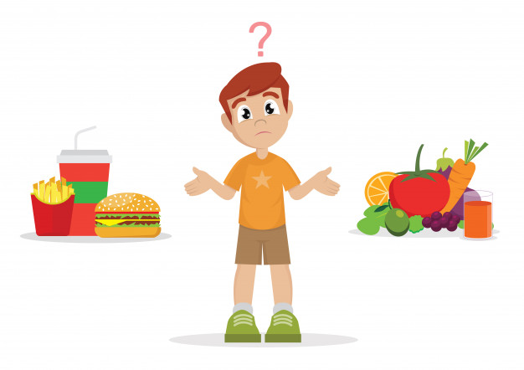
La comida que se consume afuera de casa, no es del todo saludable

Slide 12

Comer en el Desayuno

Slide 13
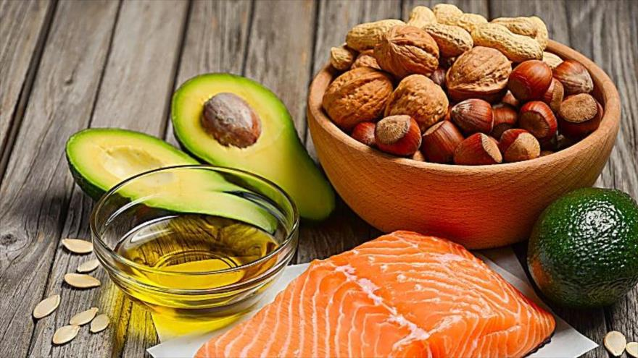
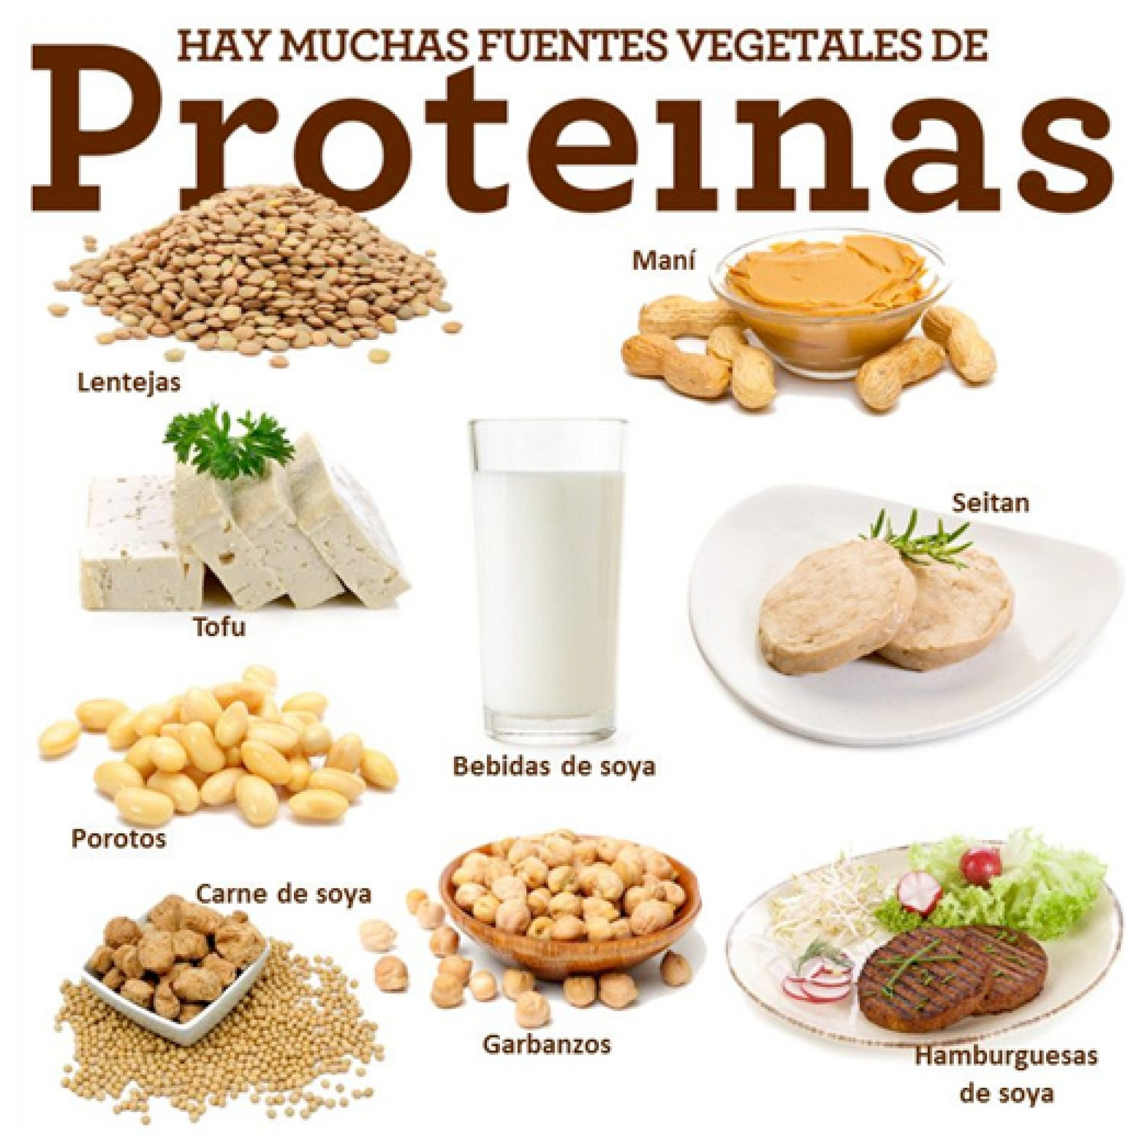


Slide 14
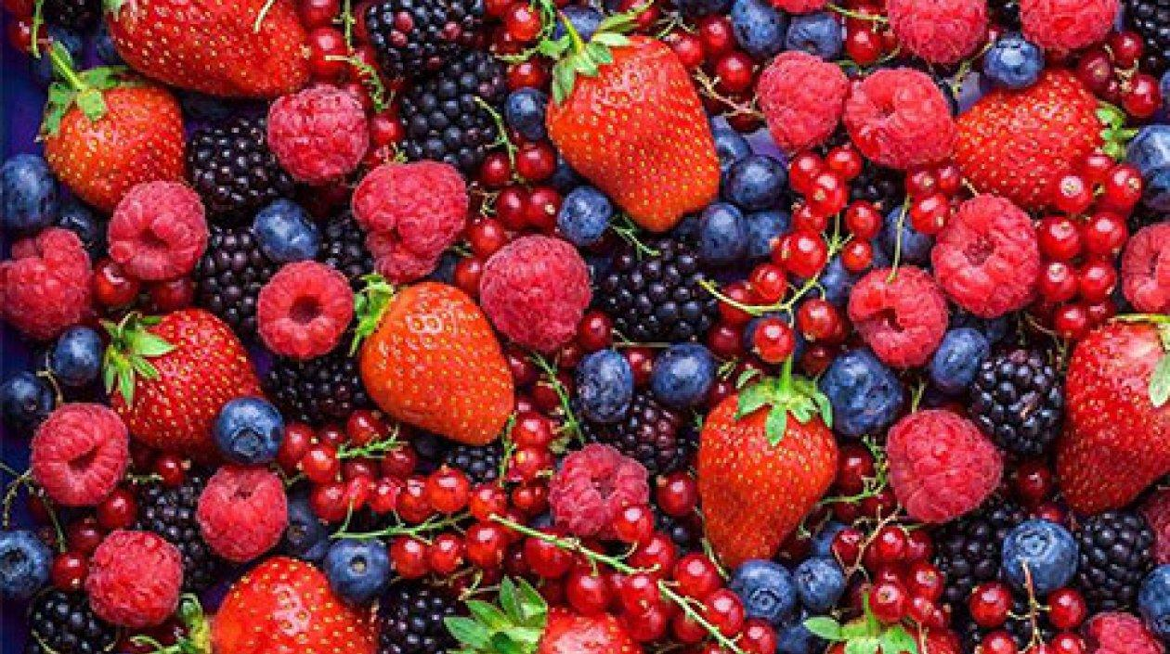
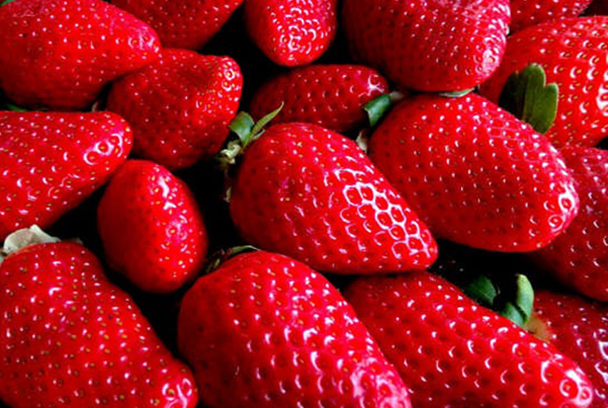
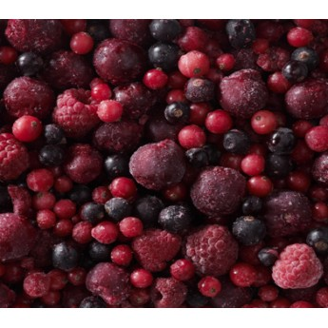
En los Postres

Slide 15
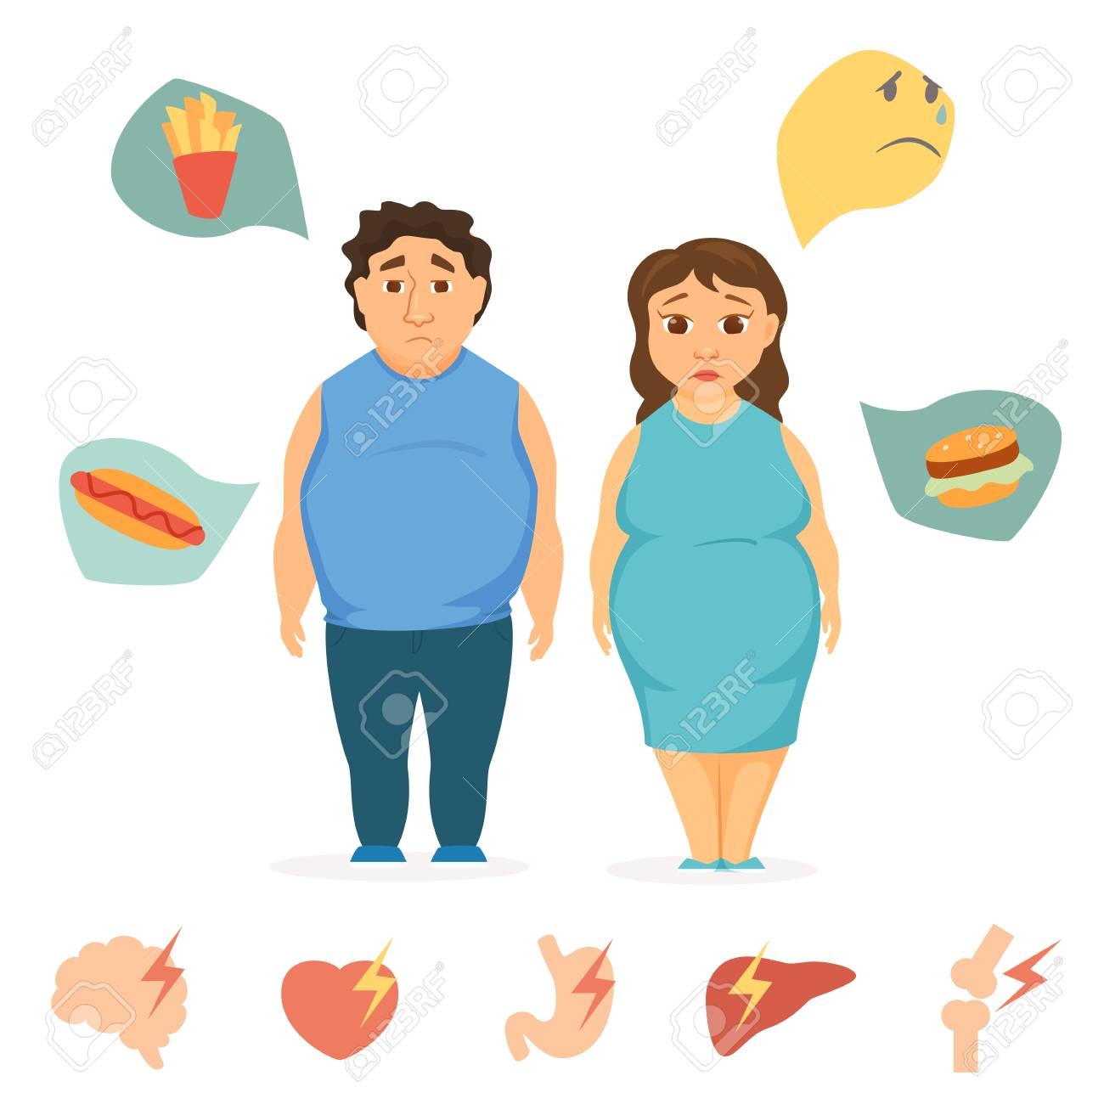
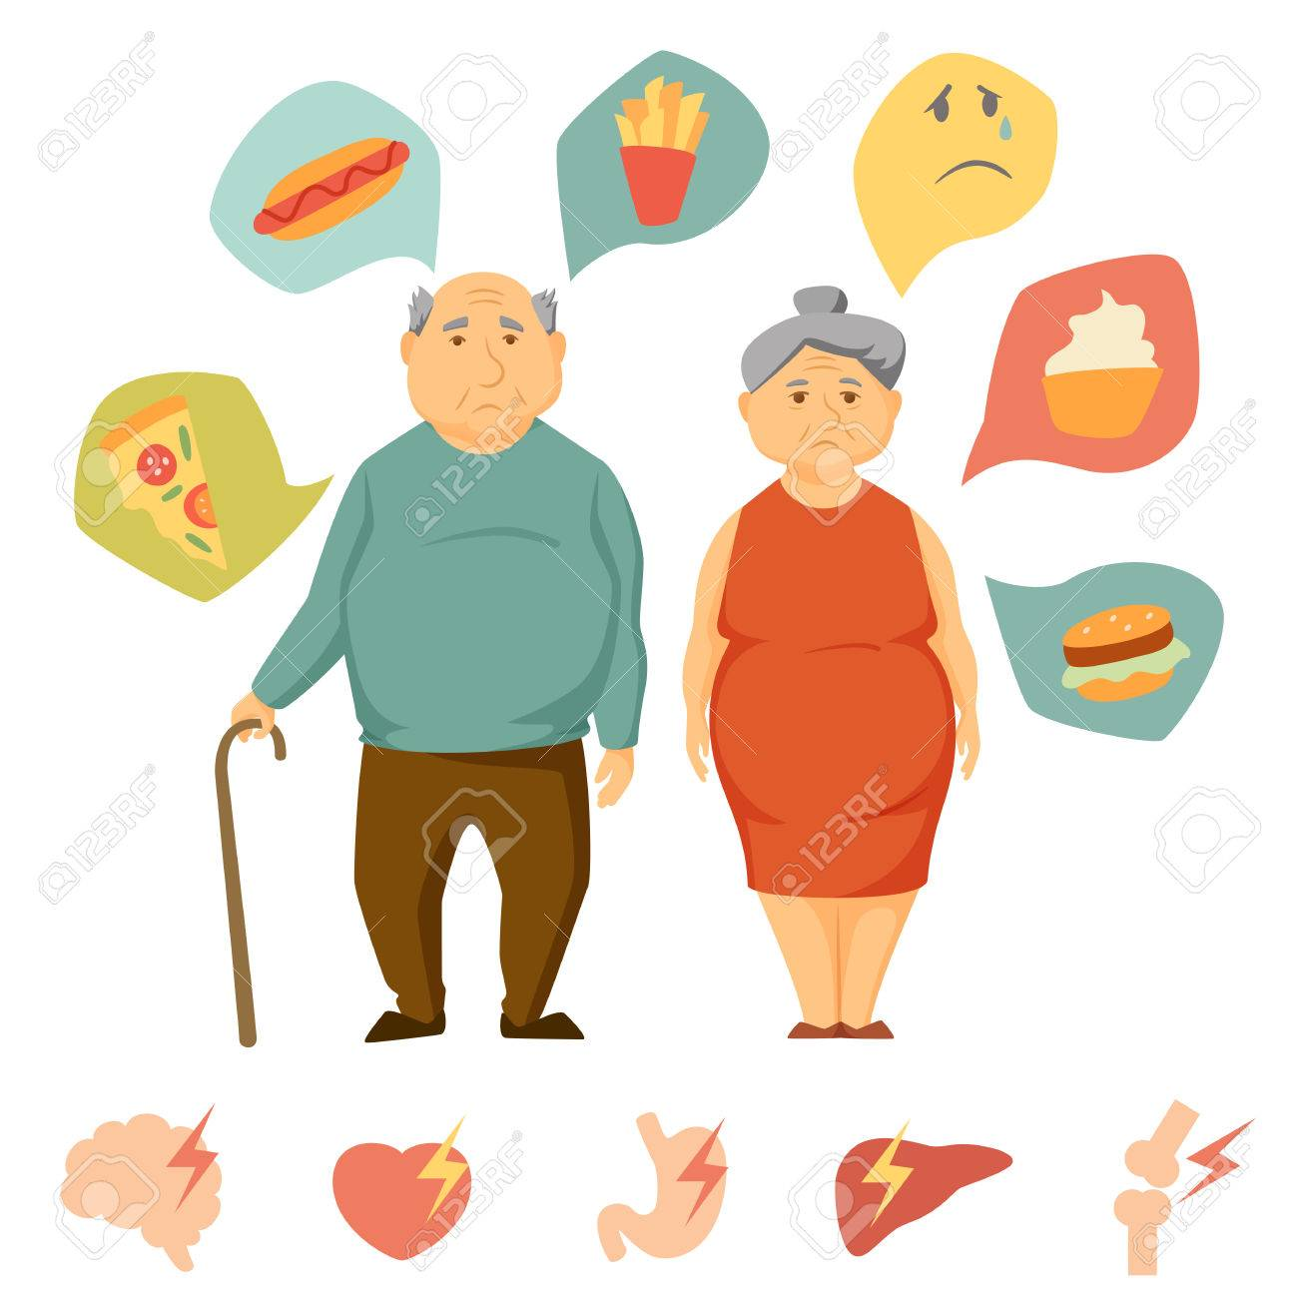
Resultados de comer mal en el futuro

Slide 16


Resultados de comer bien en el futuro

Slide 17
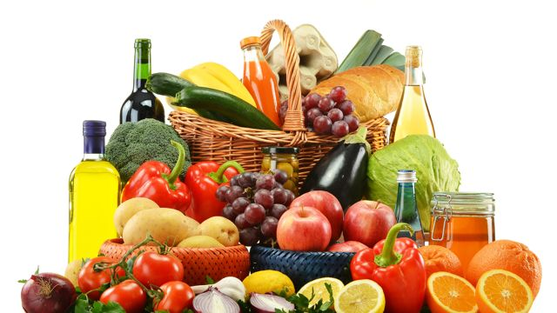
La importancia de una buena alimentación

Slide 18


Slide 19


Slide 20


Slide 21


Slide 22


Slide 23
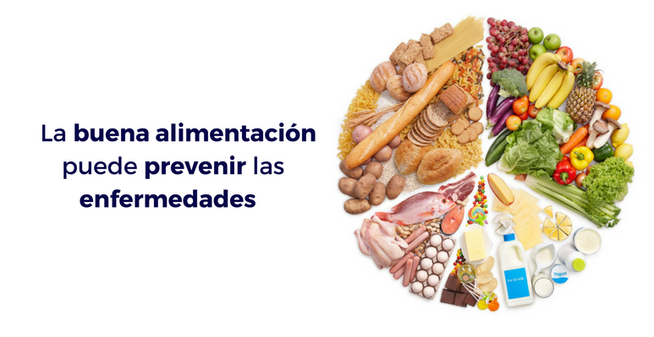

Slide 24
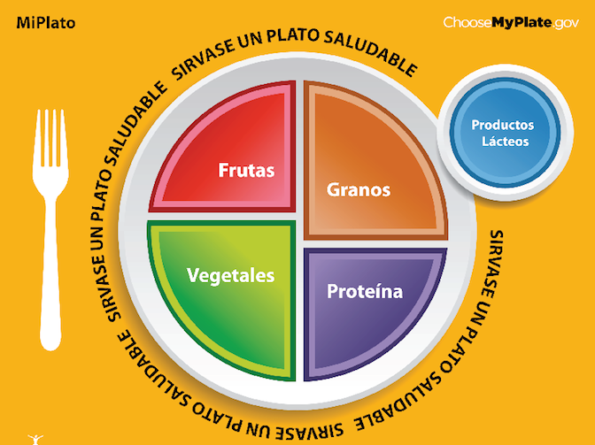

Slide 25

Nos ayuda a crecer grandes y fuertes

Slide 26
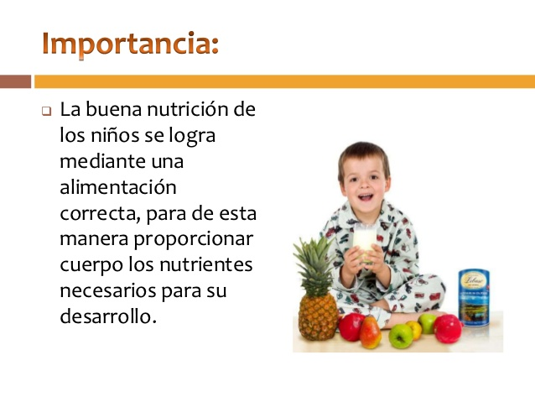

Slide 27

Tienen un mejor rendimiento académico

Slide 28
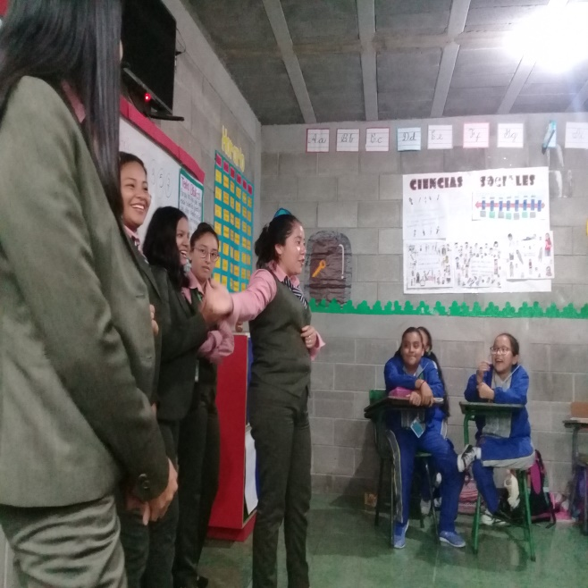
APÉNDICE

Slide 29
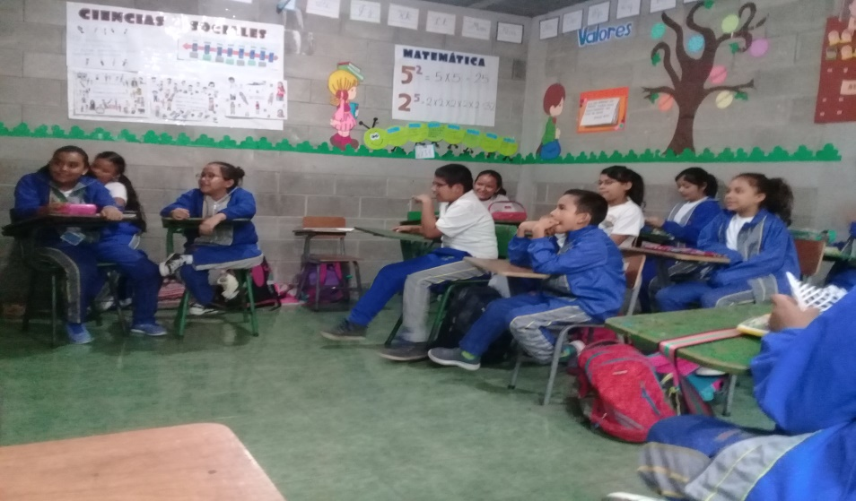
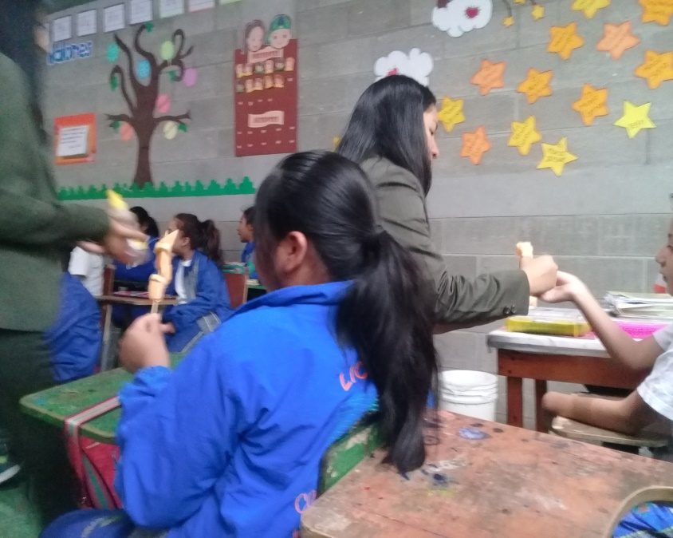
PROYECTO ACCION CON 4to. PRIMARIA

Slide 30
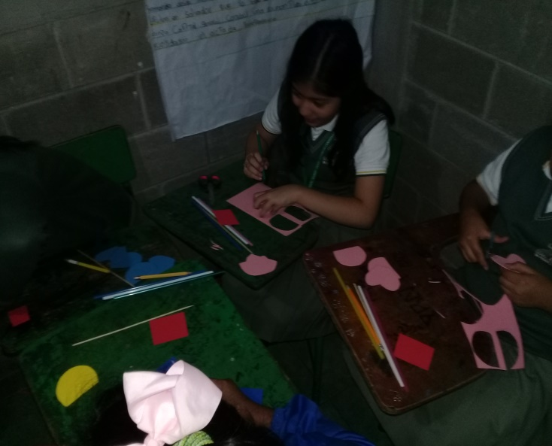
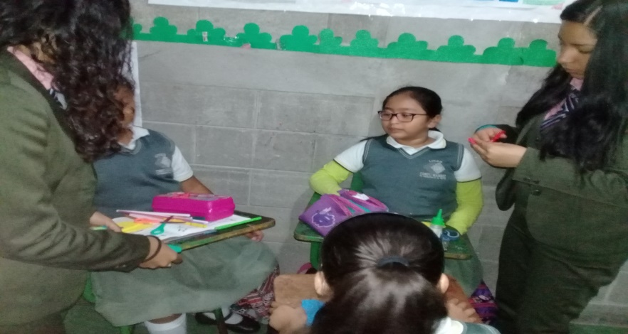

Slide 31
ENSEÑANDOLES SOBRE UN DESYAUNO NUTRITIVO.

Slide 32
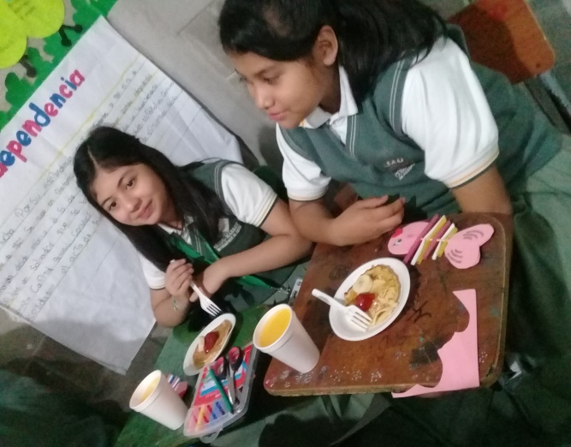
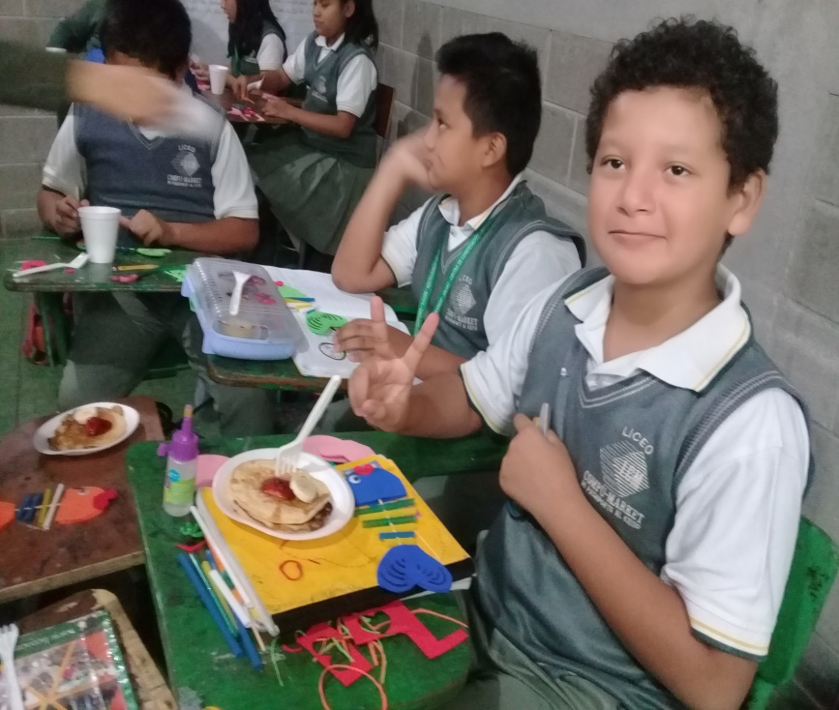

Slide 33
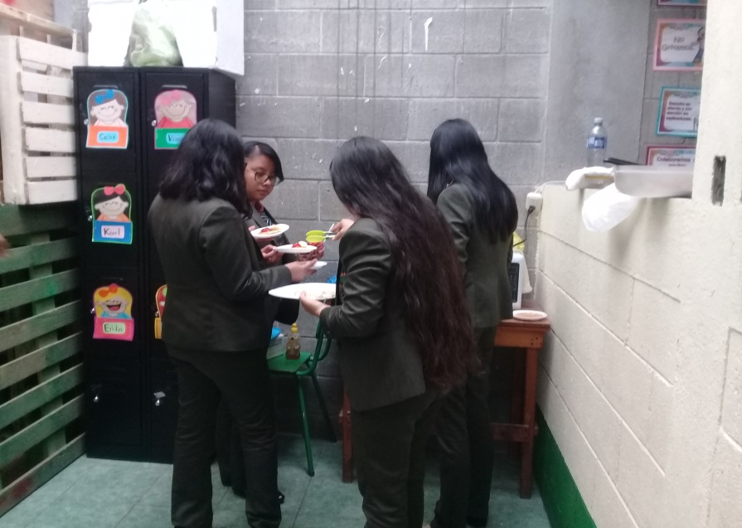

Slide 34
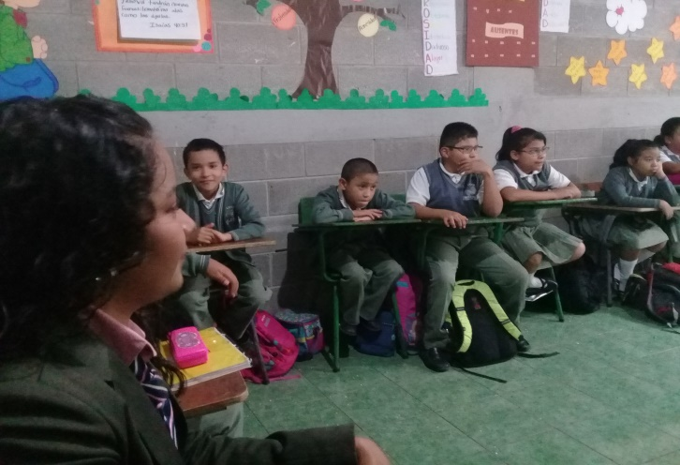
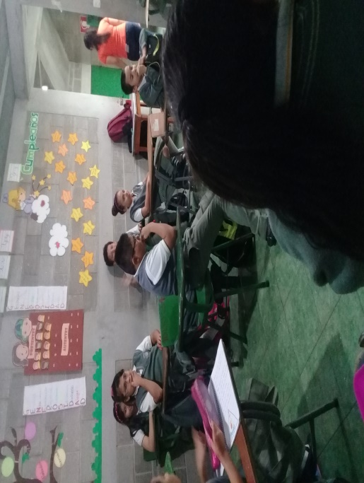

Slide 35


Slide 36
¿Cómo combatir el hambre cero en Guatemala?

Slide 37

1. Atención Hospitalaria

Slide 38
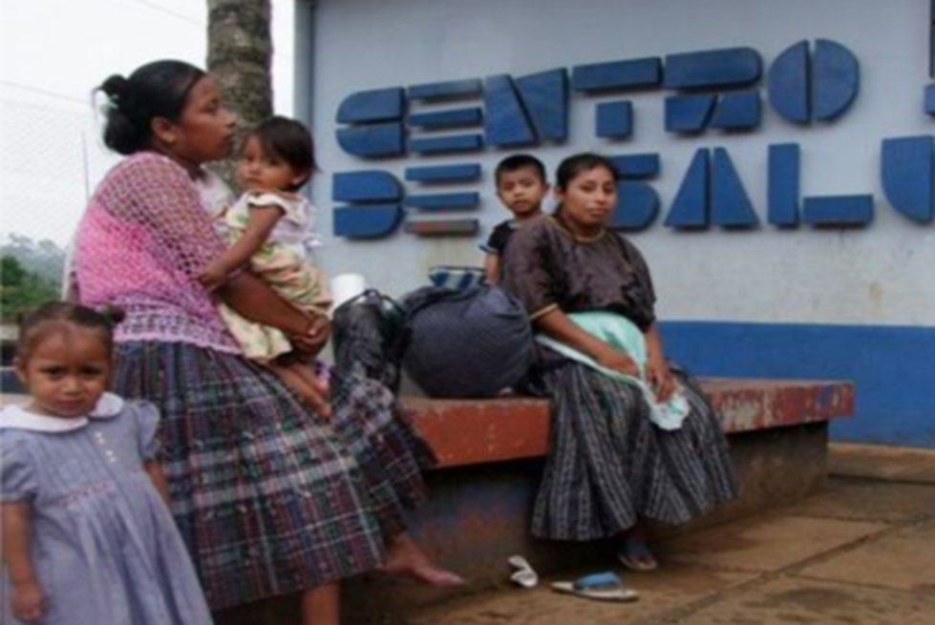

Slide 39
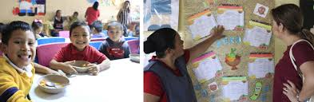
2. Formación de madres y padres

Slide 40
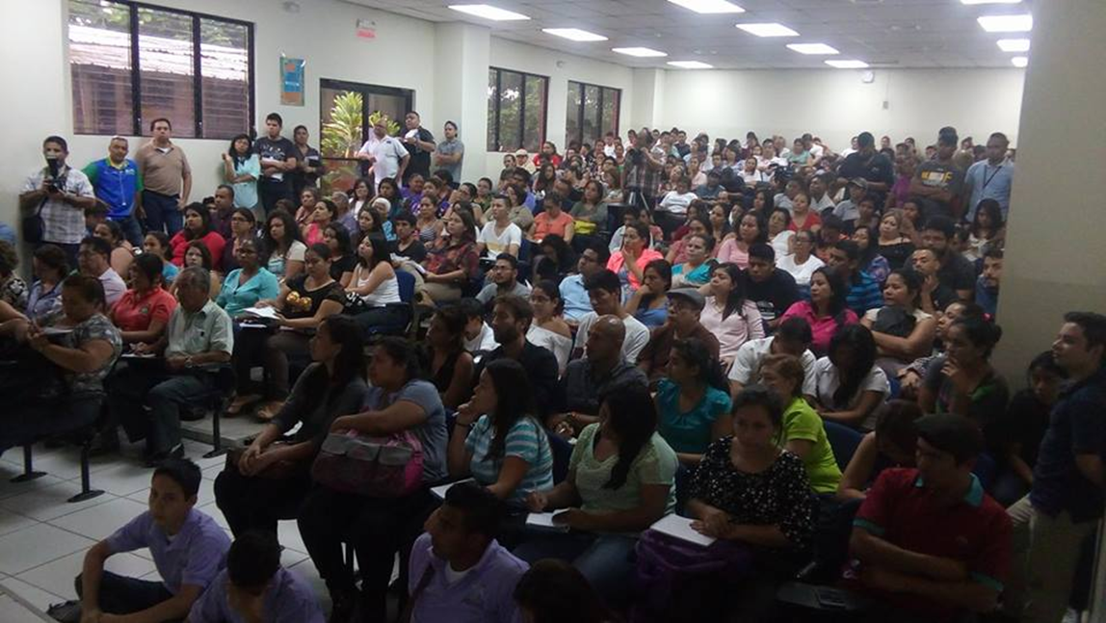

Slide 41
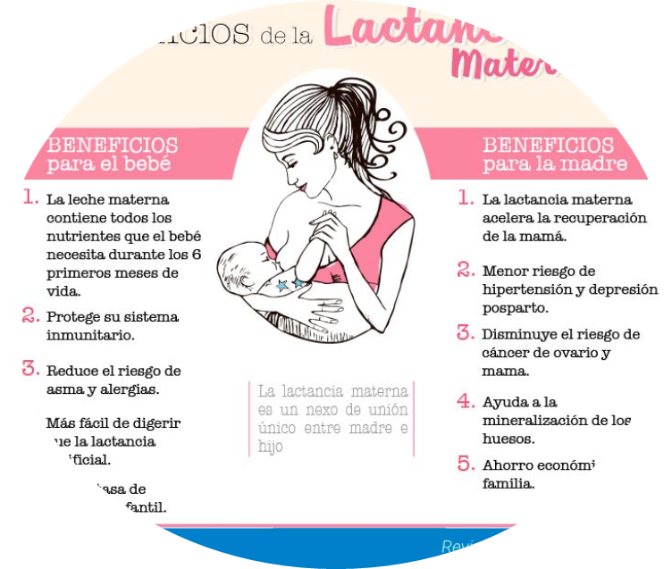
3. Lactancia Materna

Slide 42
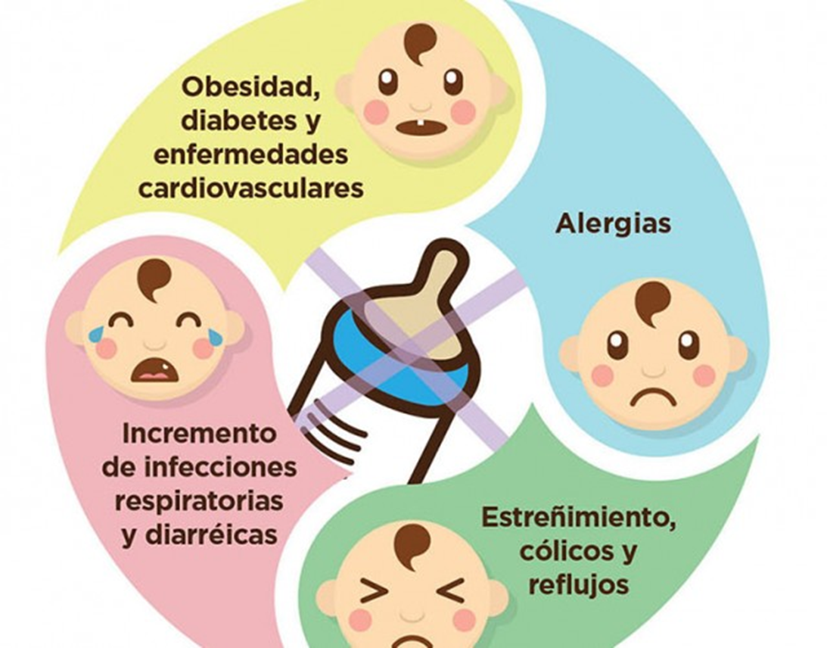

Slide 43

4. Alimento terapéutico

Slide 44
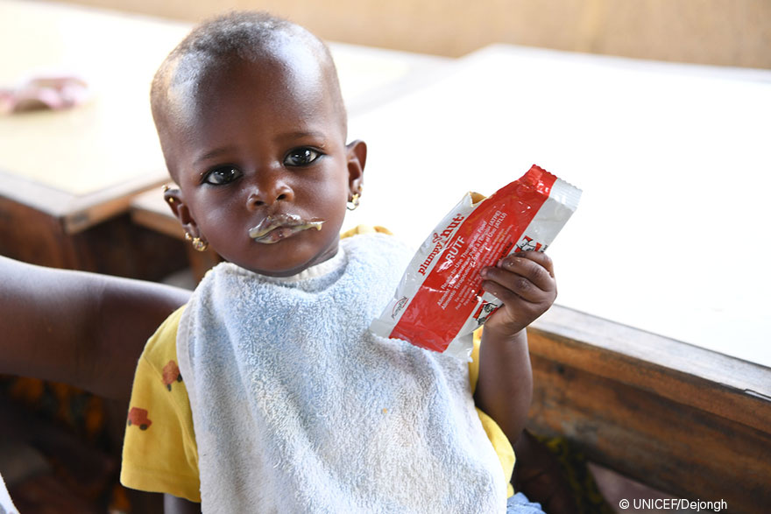

Slide 45

5. Recaudaciones Monetarias

Slide 46
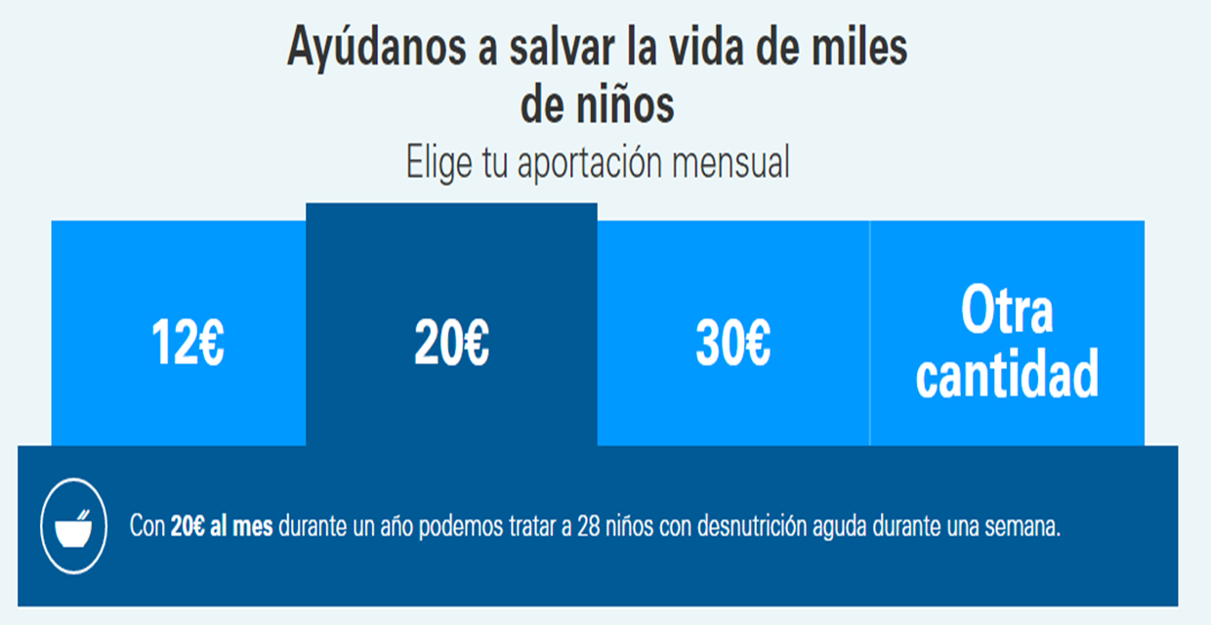

Slide 47
“El peor enemigo de la lucha contra el hambre es la indiferencia ”

